Slide 1
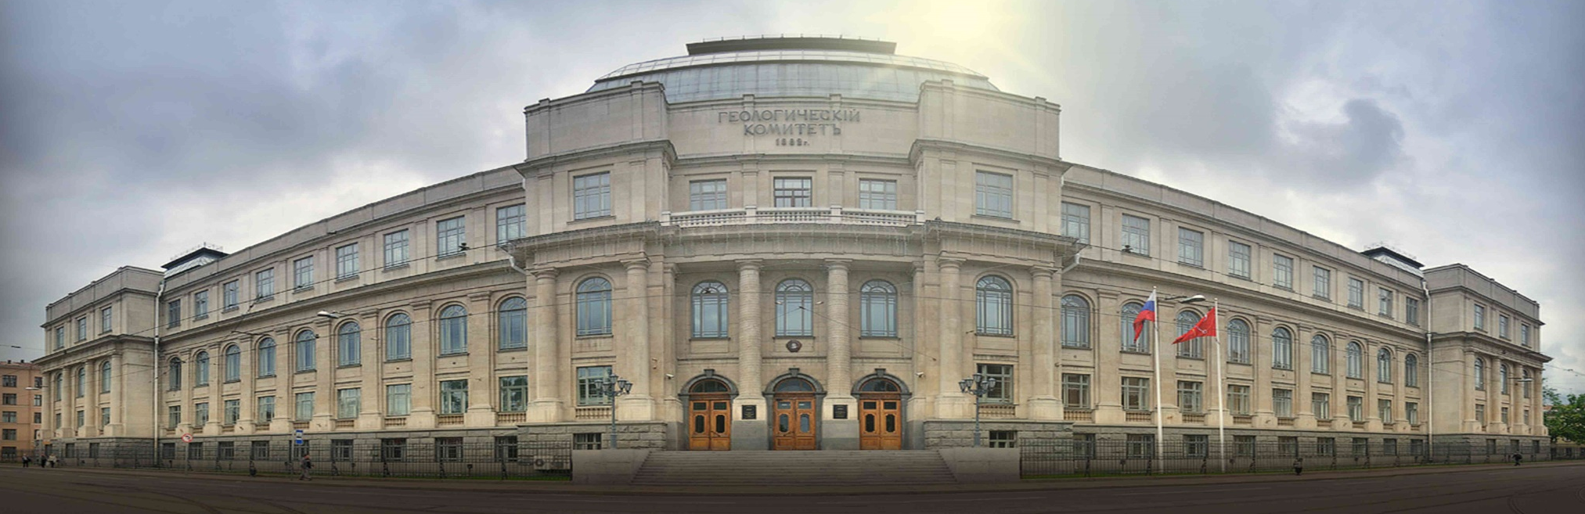
Современная концепция геофизического обеспечения
региональных геолого-съемочных работ.
А.И. Атаков, Ю.В. Асламов, В.А. Канунников
(Центр геофизического обеспечения региональных ГСР ВСЕГЕИ)
Ф.Д. Лазарев
(Норильский филиал ВСЕГЕИ)
Notes:
доклад посвящен предложениям по корректировке существующей технологии геофизического обеспечения геолого-съемочных работ в целях оптимизации выполнения всего комплекса геофизического обеспечения геолого-съемочных работ масштаба 1:200 000 от опережающих, сопровождающих аэро, беспилотных и наземных геофизических исследований.
В настоящее время основной объем геологосъемочных работ сосредоточен в пределах территорий, обладающих одноярусным геологическим строением и основными видами работ, согласно действующим нормативно-методических документов, являются ГС-200 (геологическая съемка) и ГДП-200 (геологическое доизучение ранее заснятых площадей). Но так как работы в основном ведутся в хорошо изученных районах, обладающих определенными перспективами на обнаружение промышленно значимых месторождений полезных ископаемых, то основным видом работ остается ГДП-200.

Slide 2
Состав работ по геофизическому обеспечению региональных ГСР-200
Опережающие работы
Комплексная
аэрогеофизическая съемка
Обобщение ретроспективных
геофизических данных
Создание опережающей геофизической основы ГК-200/2
Подготовительный период и проектирование
Интерпретация комплекса геолого-геофизических материалов
Проведение ревизионных геофизических работ по опорных и поисковым участкам
Подготовка обоснования постановки ГСР-200
(по выполнению полевых и камеральных геофизических работ)
Производство ГСР-200
Комплексная геофизическая съемка по опорным и поисковым участкам
Уточнение геологических материалов
Рекомендации по проведению горных работ на перспективных участках
Notes:
Тем не менее современная технология геофизического обеспечения этих работ сейчас больше отвечает задачам ГС-200.
Среди геофизических работ, обеспечивающих ГДП-200 в настоящее время, выделяются четыре этапа со своими геологическими задачами:
- опережающие геофизические;
- геофизические и дистанционные работы подготовительного периода и проектирования;
- геофизические и дистанционные работы на этапе производства ГСР-200;
- использование геофизических данных и данных дистанционного зондирования при составлении и подготовке к изданию ГК– 200/2.
При необходимости технологические этапы геолого-съемочных работ и соответствующих геофизических работ могут укрупняться, но при этом работы должны проводится с соблюдением всего технологического цикла и объемов исследований.

Slide 3
Виды геофизических работ, выполняемые в рамках технологических этапов (объектов) ГСР-200
Технологические этапы | Задачи геофизических работ | Варианты объектов ГК-200/2
 |  | 1 | 2 | 3
Опережающие работы | Создание геофизической основы в виде сводных карт геофизических полей. | Опережающие геофизические работы (КАГФС и др.)
Подготовительный период и проектирование | Проведение комплексных аэрогеофизических работ в пределах выделенных опорных и поисковых участков с целью их разбраковки и уточнения границ участков для проведения работ на этапе производства ГСР200. | Оценка изученности и подготовка обоснования проведения ГДП-200 | Оценка изученности и подготовка обоснования проведения ГДП-200 |  | ГДП-200
Производство ГСР-200 | Выполнение комплекса геофизических работ на опорных и поисковых участках. | ГДП-200 / подготовка к изданию | ГДП-200 / подготовка к изданию
Проведение опережающих работ М1:50 000 с использованием кондиционных ретроспективных данных и современных съемок на части листов
Выполнение пилотируемых или беспилотных геофизических съемок М1:20 000-1:10 000 на подготовительном периоде для обоснования направления работ при производстве ГСР
Проведение наземных рекогносцировочных исследований по опорным профилям методом АМТЗ для уточнение геологического строения отдельных структур и уточнения границ перспективных участков,
Выполнение беспилотных и наземных заверочных работ в пределах выделенных границ опорных участков для решения основных геологических задач:
- уточнение характера залегания и мощностей стратифицированных образований;
- уточнение тектонического строения участка;
- определение мощностей кор выветривания, палеодолин, рудоносных карстовых образований;
- выделение зон минерализации (зон разломов, приконтактовых изменений пород, стритиформных залежей)
Notes:
В таблице приведены варианты объектов, в рамках которых, в соответствии с существующей практикой работ, реализуются технологические этапы геолог-осъемочных (в том числе ГДП-200) и соответствующих геофизических работ.
Здесь же приведены основные виды геофизических работ каждого технологического этапа. При этом - Виды и объемы геофизических работ, в частности работы опережающего этапа, являются неизменными как по отношению к решению геологических задач, так и к имеющимся геологическим и геофизическим материалам предшественников.
Предлагаемые нами изменения сводятся к ..

Slide 4
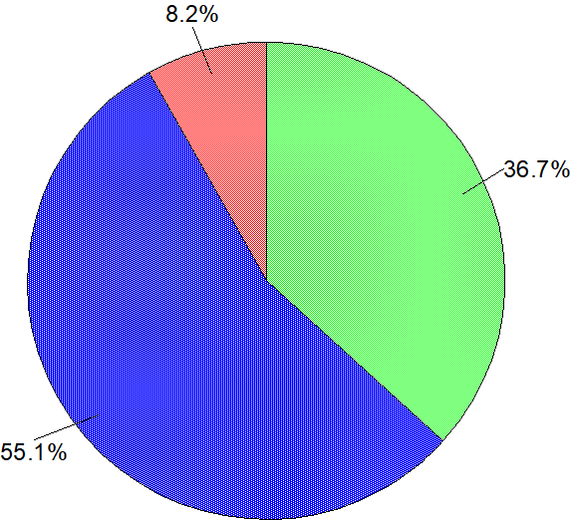
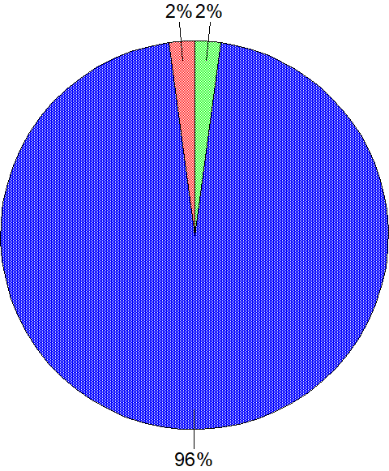
Особенности современного состояния геофизического обеспечения
Объемы работ
Стоимость работ
наземные заверочные работы
наземные заверочные работы
обобщение ретроспективных данных
Обобщение ретроспективных данных
Комплексная
аэрогеофизическая съемка
Комплексная
аэрогеофизическая съемка
Notes:
В настоящее время один из видов работ - Комплексная геофизическая съемка составляет около половины от всего объема выполняемых геофизических работ, а ее стоимость превышает 90% от общих затрат на геофизическое обеспечение, в то время как на другие виды работ, в том числе непосредственно связанные с приростом геологической изученности остается не более 5%.
Такая диспропорция естественно сказываются на эффективности геофизических исследований в целом, в том числе на этапе производства ГСР-200, на котором геофизические работы проводятся в очень ограниченном объеме. Несмотря на то, что они наиболее эффективны и в плане картирования стратифицированных и нестратифицированных образований, картирования рудоконтролирующей тектоники, выделения минерализованных зон и обосновании проведения горных работ.

Slide 5
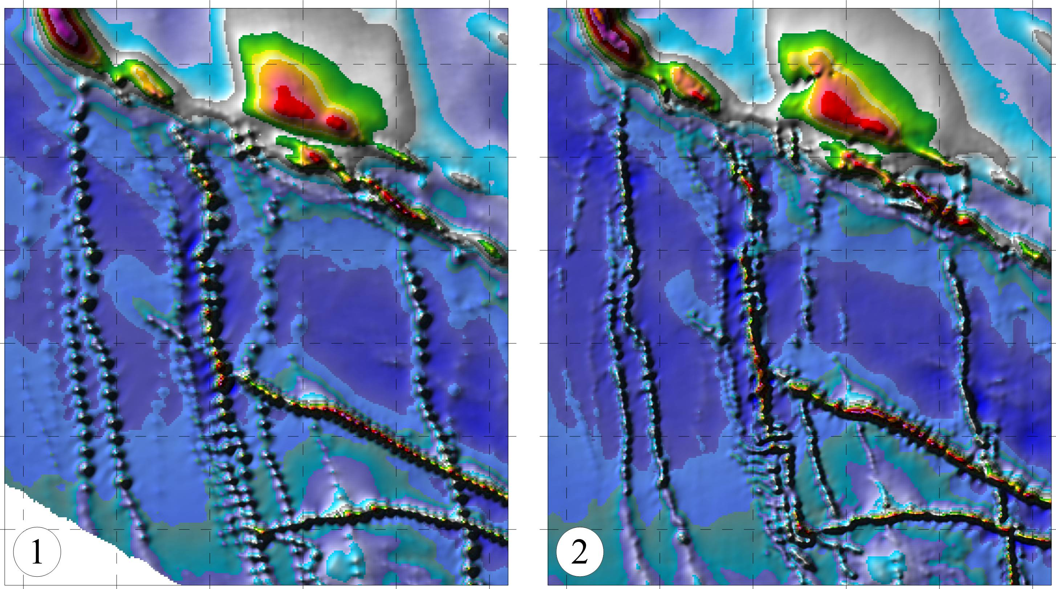
Особенности современного состояния геофизического обеспечения
Современная геофизическая съемка масштаба 1:50 000
Ретроспективная съемка масштаба 1:25 000
Notes:
Проведения опережающих КАГС съемки на всей площади листа действительно иногда необходимо, особенно при слабой изученности листа геологическими съемками масштаба 1:50 000, но в ряде случаев особенно при работах ГДП-200 не совсем оправданно.

Slide 6
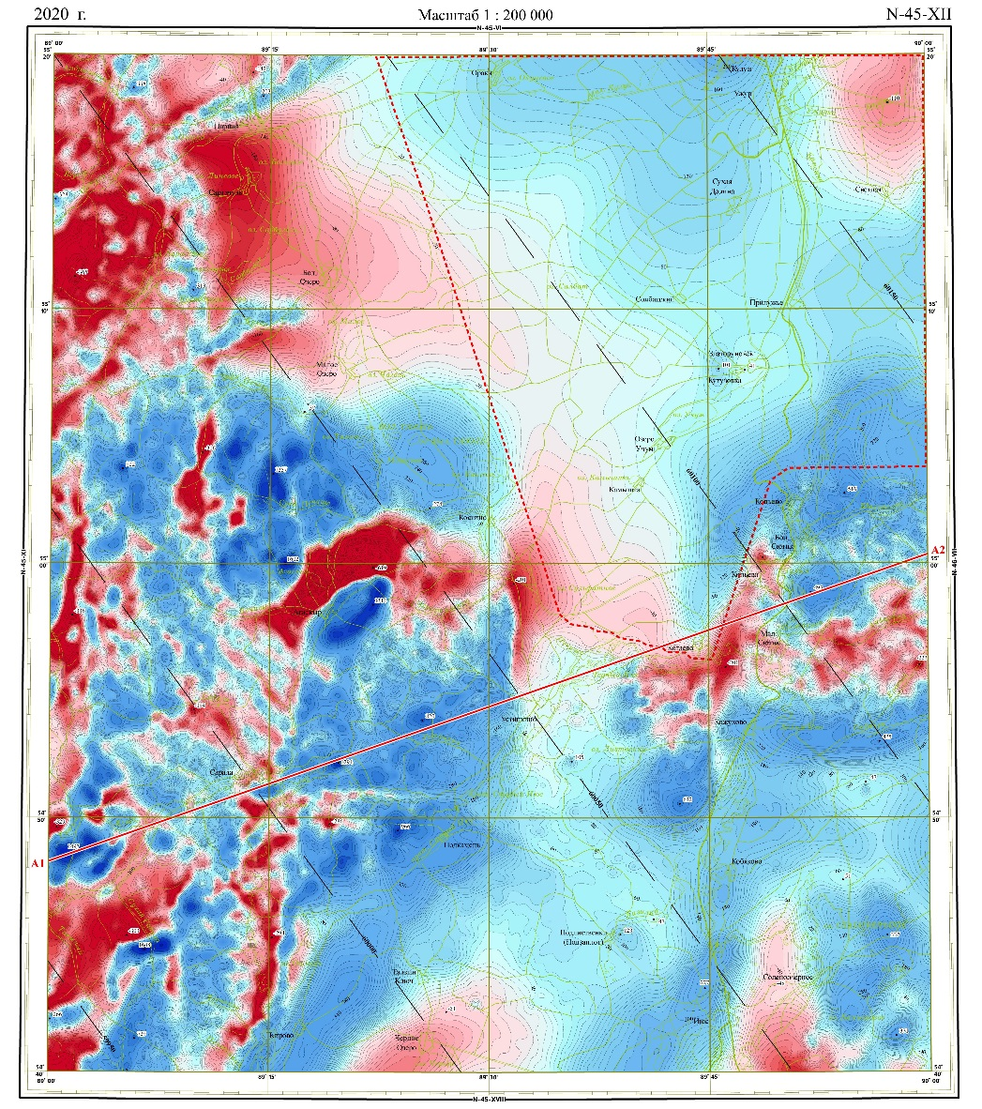
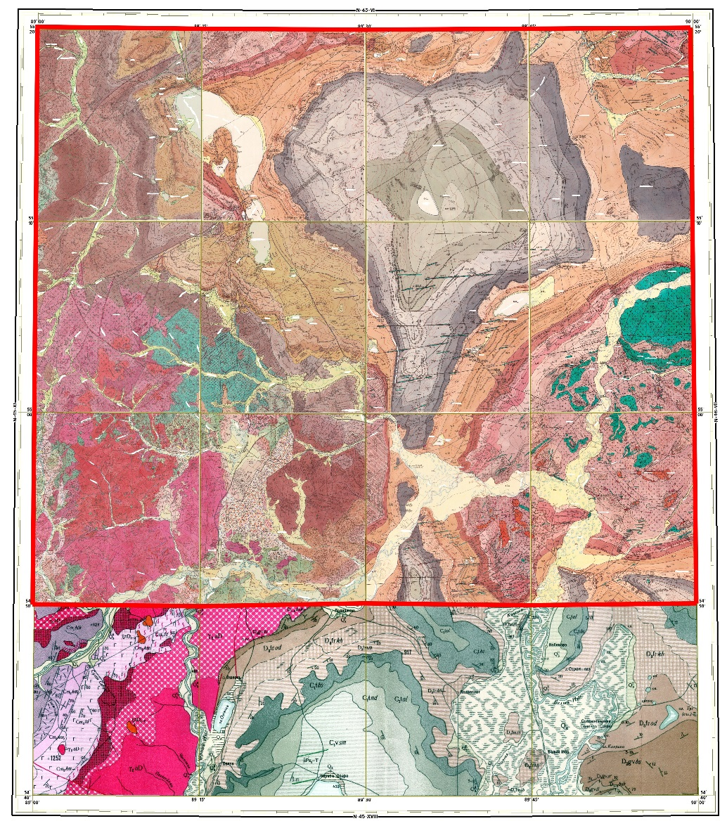
Особенности современного состояния геофизического обеспечения
Карта аномального магнитного поля
Геологическая карта «несбивок»
Геологические карты масштаба 1:50 000
Notes:
При работах ГДП-200 изученность территории геологическими съемками масштаба 1:50 000 бывает достаточно высокой, поэтому провежение

Slide 7
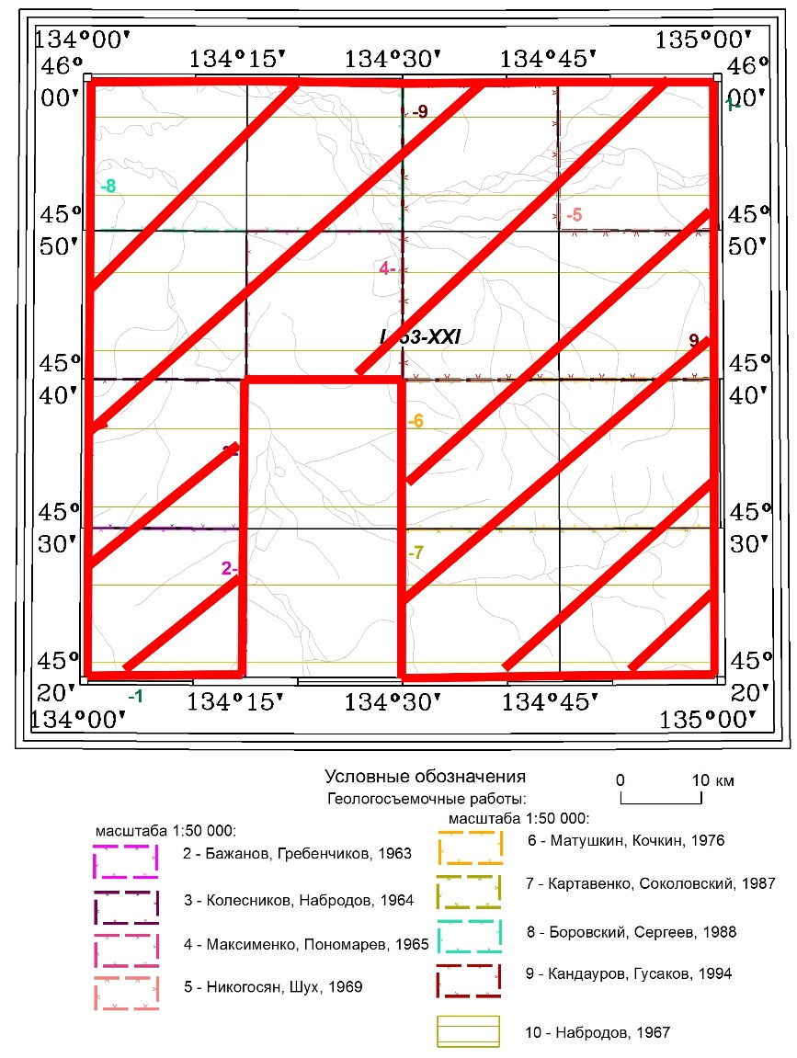
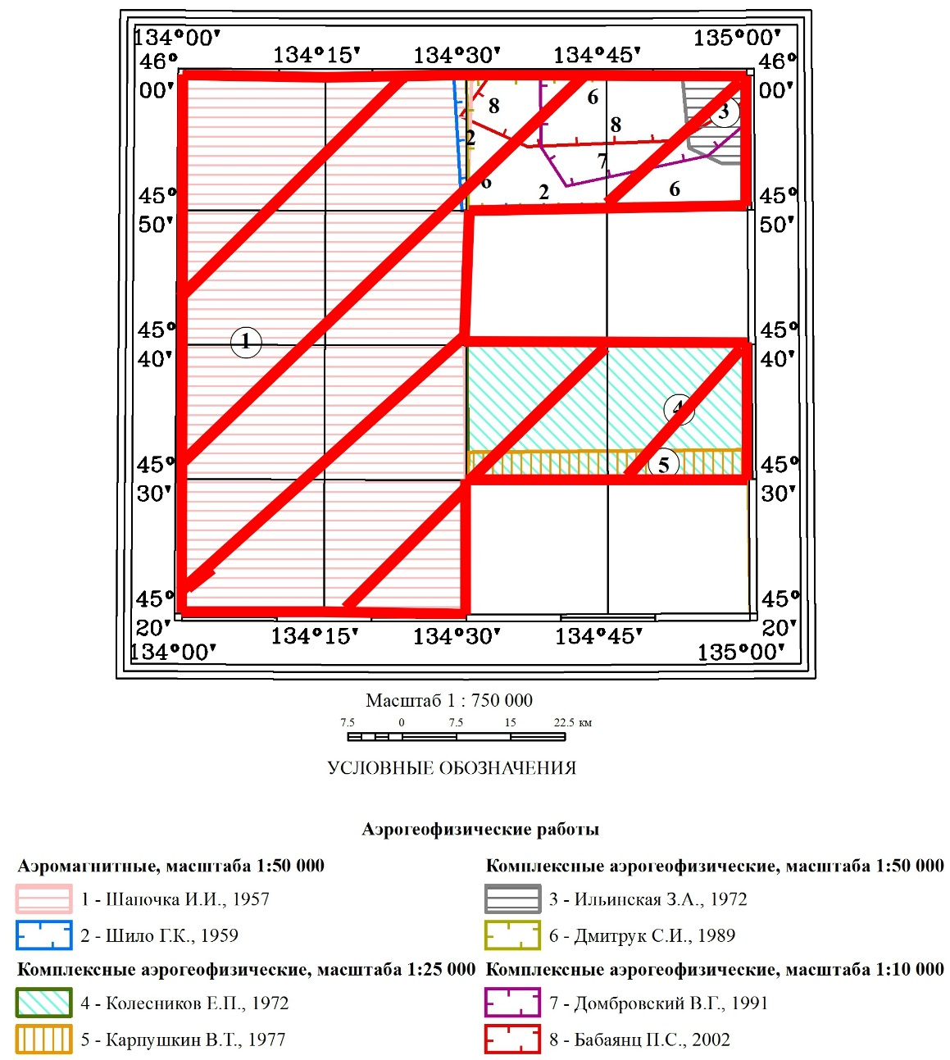
Особенности современного состояния геофизического обеспечения
Изученность листа L-53-XXI (Рощинская пл.) геологическими съемками масштаба 1:50 000
Изученность листа
L-53-XXI
(Рощинская пл.) аэрогеофизическими съемками масштабов 1:50 000 – 1:10 000
Обобщенный контур крупномасштабных геологических и аэрогеофизических съемок
Notes:
Причем в процессе полевых работ ГС-50 (полистная геологическая съемка) или ГГС-50 (групповая геологическая съемка) соблюдалась достаточно высокая плотность непосредственно наблюдений (геологических маршрутов, скважин, горных выработок), которая обеспечивала достижение необходимой точности и достоверности проведения геологических границ, расчленения и корреляции осадочных, магматических и метаморфических образований и т.п (в соответствии с Инструкцией 1986 г.).
Кроме того, согласно инструкциям, территория листов обеспечивалась материалами аэрогеофизических съемок масштаба 1:25 000 (реже 1:50 000), материалами аэрокосмических съемок масштабов 1:50 000 (1:25 000) (или аэрокосмоснимками), результатами геохимических съемок и др.

Slide 8
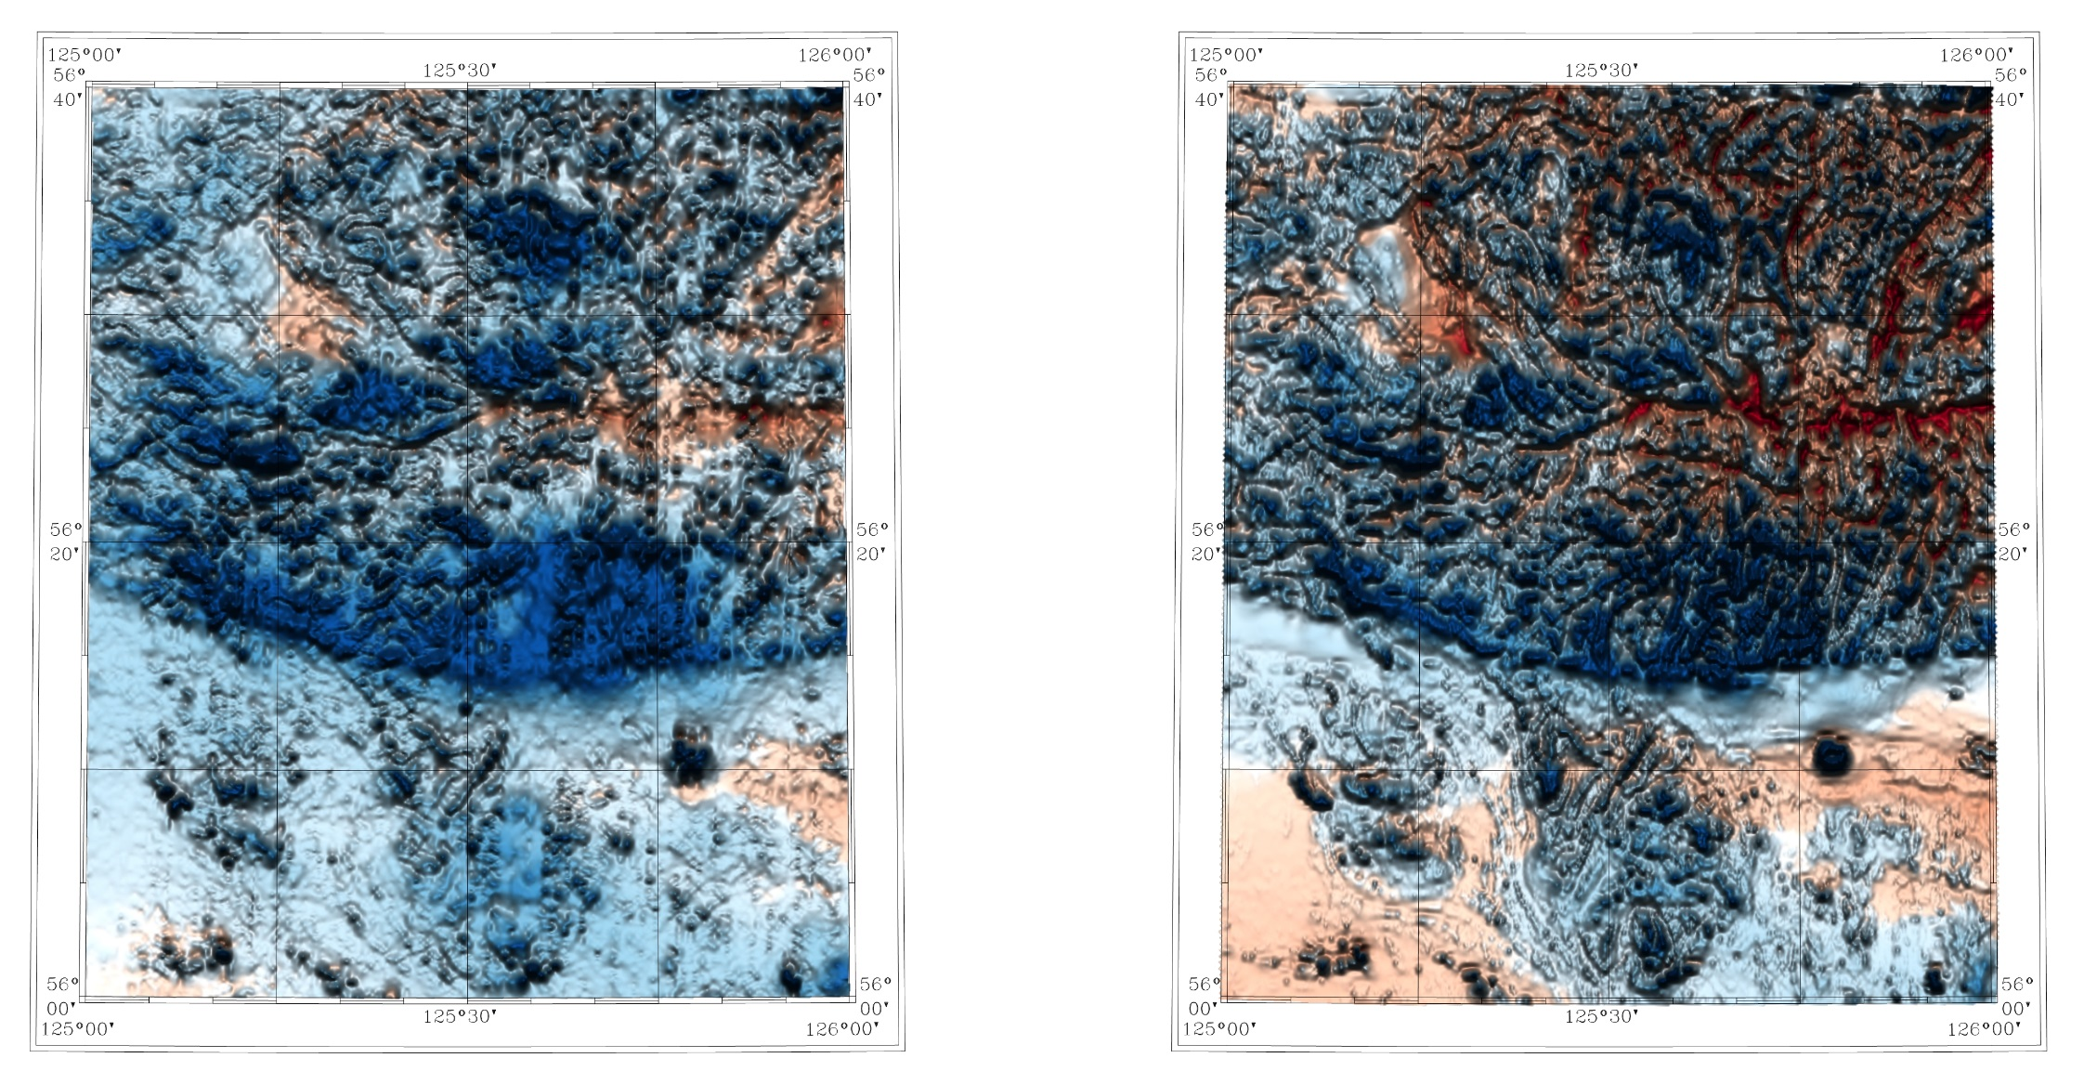
Особенности современного состояния геофизического обеспечения
Аэрогеофизическая съемка М1:50 000, 1981 г., феррозондовый магнитометр АММ-13, погрешность ±12,0 нТл.
Аэрогеофизическая съемка М1:50 000, 2021 г.,квантовый магнитометр Аэромастер-100, погрешность ±1,42 нТл.
Notes:
Конечно, что ретро и современная съемки, выполненные в одном масштабе отличаются по своим характеристикам, но результаты ретросъемок особенно в совокупности с хорошей изученностью исследуемой территории геологическими съемками масштаба 1:50 000 и крупнее вполне можно использовать для оценки глубинного строения и структурного тектонического каркаса территории. Кроме того, на основании нашего опыта работ со съемками разного поколения можно утверждать, что материалы ретросъемок, выполненных в масштабах 1:25 000 и крупнее, по своей разрешающей способности, часто не хуже результатов современных АГФ, выполненных в достаточно крупном масштабе.

Slide 9
Особенности современного состояния геофизического обеспечения
Q-36-XXXIII, XXXIV (Лехтинская площадь, частично, в обьеме 3 950 км²)
Комплексная аэрогеофизическая съемка (аэромагнитная и аэрогамма-спектрометрическая) масштаба 1:50 000 с детализацией 1:25 000.
Площадь планируемых аэрогеофизических исследований, в том числе, охватывает слабо изученную южную часть Шомбозерско-Лехтинского золото-серноколчеданного молибденового рудного района.
В пределах площади выявлено проявление меди, пункты минерализации, литохимические и шлиховые ореола золота. В геологическом строении участка учувствуют фрагменты лопийских зеленокаменных поясов, узкая линейная нижнепротерозойская структура и породы архейского основания.
В целях более углубленной оценки южной части Шомбозерско-Лехтинского золото-серноколчеданного молибденового рудного района планируемую аэрогеофизическую съемку здесь необходимо выполнить в масштабе 1:25 000 (площадь участка около 1500 км²).
Комплексная аэрогеофизическая
(аэромагнитная, аэрогамма-спектрометрическая)
съемка, М1:25 000, 1983-1984
Комплексная аэрогеофизическая
(аэромагнитная, аэрогамма-спектрометрическая)
съемка, М1:25 000, 1986-1990
Notes:
Проведение аэрогеофизических работ в рамках объектов ГДП-200 по технологиям ГС-200 является зачастую неоправданно затратным и ограничивает возможности самих аэрогеофизических методов.
Потому в целях повышения эффективности работ по геофизическому обеспечению необходимо корректировать последовательность планирования и проведения аэрогеофизических исследований в рамках объектов ГДП-200 на листах c хорошей геологической и геофизической изученностью.
А, именно:
- провести анализ имеющихся материалов аэрогеофизических съемок масштабов 1:50 000 и крупнее, вплоть до просмотра отчетных материалов в ФГБУ Росгеолфонд и/или в его территориальных отделениях, а также материалов геологических съемок масштаба 1:50 000 и крупнее;
- на основании анализа имеющихся аэрогеофизических и геологических материалов и руководствуюсь геологическими задачами предстоящих геолого-съемочных работ определить методику выполнения аэрогеофизических исследований на территории листа. Эта методика может заключаться в проведении съемки масштаба 1:50 000 (1:100 000) на всей площади (части) листа либо в более крупных масштабах в пределах отдельных геологических образований, на границах сопредельных планшетов, в пределах металлогенических таксонов и т.п.
В случае планирования аэрогеофизических исследований на отдельных участках, в рамках работ по объекту «Оценка изученности и подготовка геологического обоснования ГДП-200» уточняются конкретные участки проведения аэрогеофизических исследований и выполняются непосредственно аэрогеофизические съемки.

Slide 10
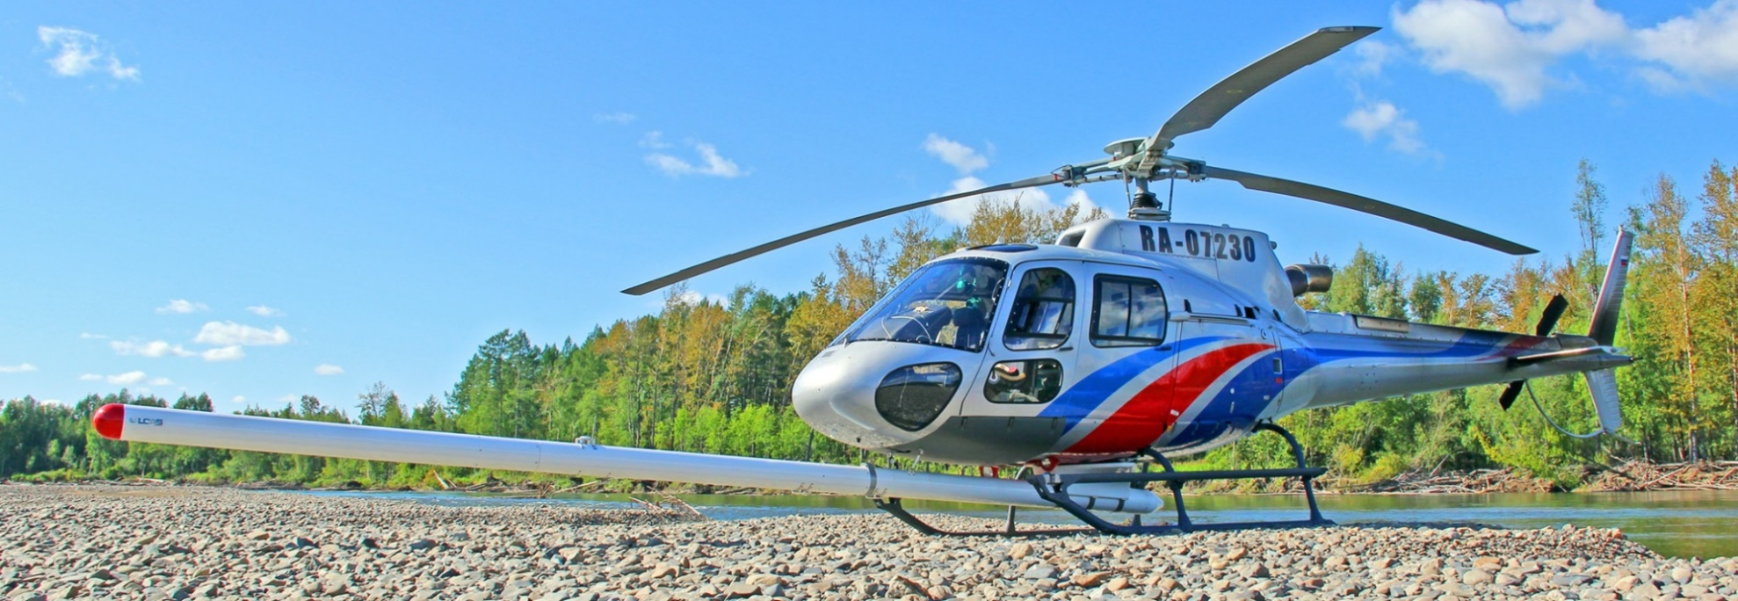
опережающие съемки с экономичными носителями
Легкомоторный аэрогеофизический комплекс
для выполнения комплексных аэрогеофизических съемок на ограниченных труднодоступных территориях
Методы:
Векторная магниторазведка (градиентометрия)
Аэрогаммаспектрометрия
электроразведка
Notes:
Для выполнения относительно небольшого объема полевых аэрогеофизических работ экономически эффективно использовать только легкомоторные авианосители, которые уже специально разработаны для решения этих задач

Slide 11
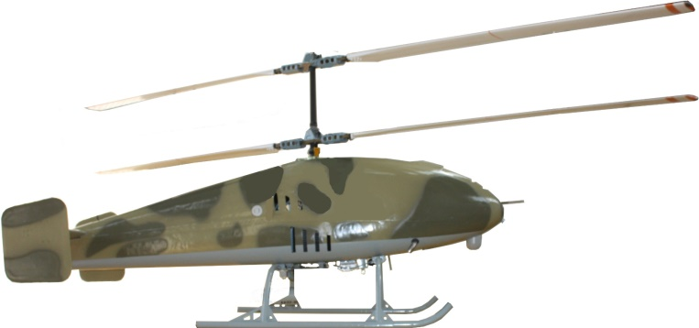
опережающие съемки с экономичными носителями
© АО «Научно-производственное предприятие «РАДАР ММС».
© АО «ГосНИИП» концерн Алмаз-Антей
Методы:
магниторазведка
Аэрогаммаспектрометрия
электроразведка
Максимальный взлётный вес | 450 кг
Максимальный вес полезной нагрузки | 100 кг
Крейсерская скорость | 120 км/ч
Практический потолок | 2300 м
Радиус полёта | 250 км (с возвратом в точку взлёта)
Продолжительность полёта | 4,5 ч
БВС ВТ 440
Notes:
В самой ближайшей перспективе возможно использование и тяжелых беспилотников. Этому способствует в частности долгожданное Постановление правительства № 462 от 24.03.2022
Об установлении экспериментального правового режима в сфере цифровых инноваций и утверждение Программы ЭПР по эксплуатации беспилотных авиационных систем (в Камчатском крае, Ханты-Мансийском АО, Чукотском АО и Ямало-Ненецком АО).
Радра-ммс на уже использует этот тип носителей в условиях крайнего севера.

Slide 12
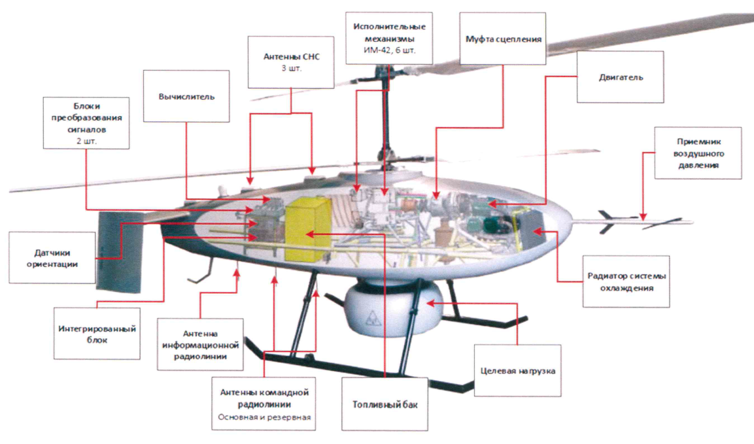
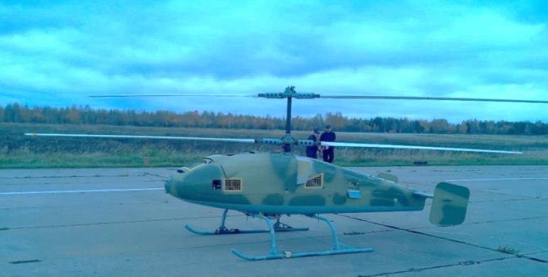
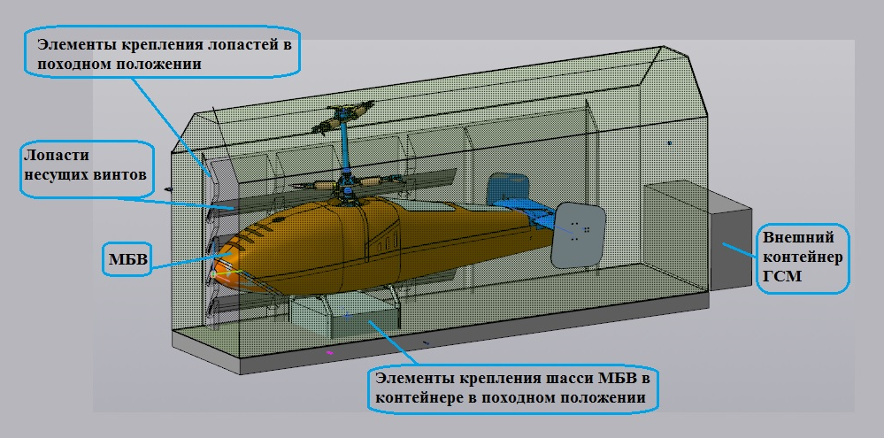
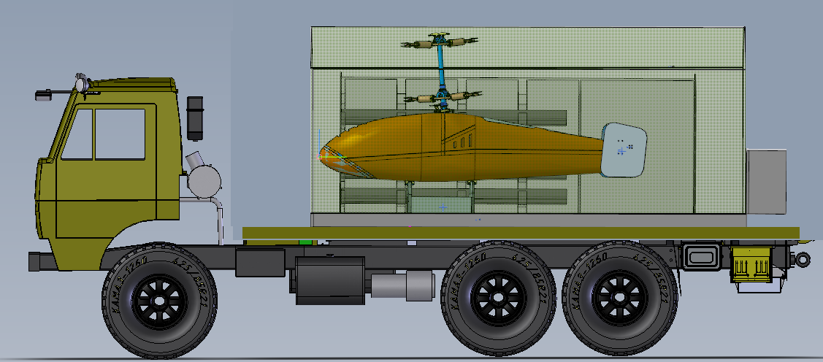
опережающие съемки с экономичными носителями
© АО «ГосНИИП» концерн Алмаз-Антей
Notes:
Соответствующая разработка была выполнена нашим институтом в сотрудничестве с ГосНИИП, входящем в концерн Алмаз-Антей.

Slide 13
Беспилотные и наземные заверочные работы
Исследования на опорных профилях
Уточнение глубинного строения (положение рудоконтролирующих и рудовмещающих структур);
Площадные беспилотные съемки
Геоэлектрическая модель участка;
Детальные наземные геофизические работы
Обнаружение и картирование рудных объектов
Положение локальных участков для дальнейших работ;
Определение методики площадных наблюдений.
Структурно-тектоническая схема участка;
Уточнение геологического строение;
Уточнение поисковой модели;
Выбор локальных рудоперспективных зон.
Notes:
На завершающем этапе геофизических работ по нашему опыту, эффективно использовать следующую технологию по опорным и поисковым участкам

Slide 14
Беспилотные и наземные заверочные работы
ЛОКАЛИЗАЦИЯ УЧАСТКА ДЛЯ ПОСТАНОВКИ ПЛОЩАДНОЙ БЕСПИЛОТНОЙ СЪЕМКИ
Подводящие каналы
Глубинная аномалия электропроводности
Результаты АМТ исследований по опорному профилю
Notes:
По результатам проведении работ по оперным профилям уточняются границы поисковых участков

Slide 15
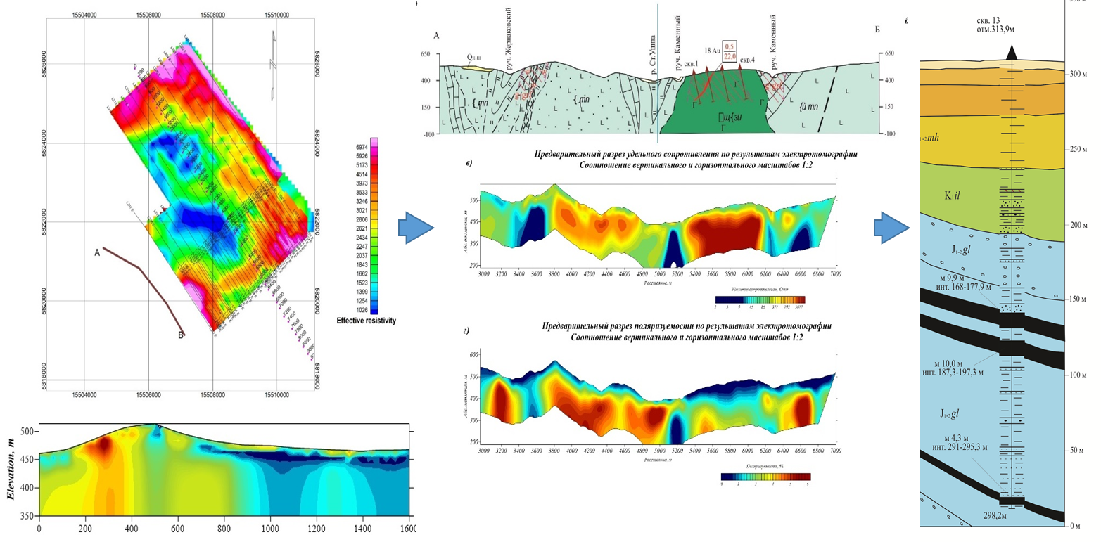
Беспилотные и наземные заверочные работы
Беспилотные электромагнитные исследования
Наземные заверочные работы рудных зон
Поисковое бурение
Применение ЭМ зондирований позволяет выделять области минерализации, картировать рудноконтролирующие структуры, минимизировать объем дорогостоящих наземных работ и сокращать время на проведение подготовки к бурению.
Notes:
На опорных и поисковых участках выполняются площадные беспилотные геофизические съемки по результатам которых проводятся наземные геофизические работы для обоснования проведении горных и буровых работ.

Slide 16
Беспилотные и наземные заверочные работы
Наименование параметра | Ед. изм. | Значение
Регистратор
Частота дискретизации | кГц | Не менее 312
Количество каналов и их назначение | Шт. | 3 магнитных канала. Канал записи данных инклинометра и компаса
АЦП | бит | 16
Динамический диапазон | дБ | Не менее 100
Питание | В | Внешнее 12
Синхронизация по времени |  | Встроенная GPS антенна
Индукционные датчики
Частотный диапазон | кГц | 1 ÷ 300
Коэффициент преобразования, не менее |  | 20мВ/нТл
Уровень шумов | фТл/√Гц | F = 1 кГц не более, 100 F = 100 кГц, не более10
Масса, не более | кг | 0.3
Габариты, не более | мм | 350 х 40
Инерциальная система
Точность | градус | 1°
Разрешение | градус | 0,1°
Повторяемость | градус | 0,5°
Чувствительность | мГс | 6,0
Частота обмена данными | Гц | 15
Рабочая температура | °С | -40 ÷ +85 °С
Напряжение питания | В | 5
Потребляемый ток | мА | 24
Вес | г | 7,5
Наземный модуль: коммутатор тока, питающая линия (диполь).
Беспилотный модуль: регистратор, индукционные магнитные датчики, дополнительные навигационные устройства для учета изменений положения системы измерения, магнитометрический датчик
Программное обеспечение обработки и инверсии данных для оценки параметров геоэлектрического разреза (мощностей и удельного сопротивления).
Notes:
Беспилотный электроразведочный комплекс на базе гибридного коптера

Slide 17
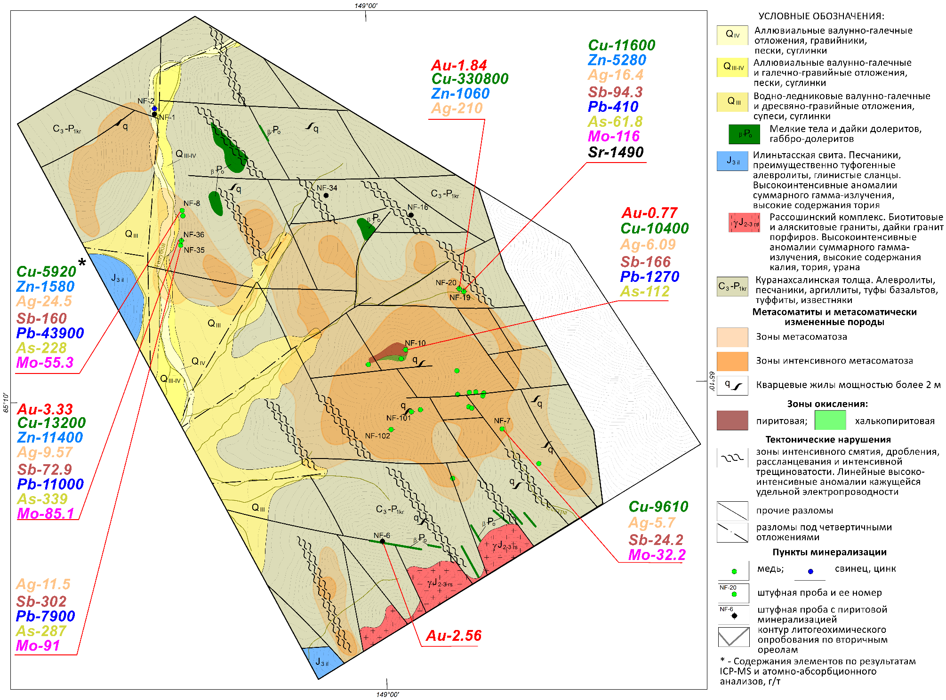
Комплексирование наземных заверочных работ с отбором проб
Результаты наземных геофизических работ М1:25 000 (НФ ВСЕГЕИ)
(магниторазведка, электроразведка, гамма-спектрометрия)на Рассошинском участке.
В пределах участка обнаружено золото-медно-полиметаллического оруденение на площади около 2.3 км² и прогнозируется медно-порфирового объект.
Notes:
По результатам наземных геофизических работ Норильского ф-ла на Рассошинском участке выявлен ряд пунктов рудной сульфидной минерализации в коренном залегании (халькопирит, борнит, галенит, сфалерит и др.). В отобранных из коренных обнажений штуфных пробах лабораторные анализы (IСP-MS и атомно абсорбционный) показали повышенные содержания золота, меди, цинка, свинца, молибдена, серебра и др

Slide 18
Предложения по реализации концепции
Комплекс мероприятий для увеличения эффективности геофизического обеспечения и снижения стоимости подготовительного этапа работ.
Реорганизация геофизических работ в составе геолого-съемочных:
I. Опережающие геофизические работы. Создание фактографической части ГФО.
Основная задача этапа - обеспечение площади работ кондиционными цифровыми моделями геофизических полей. Эти работы должны быть выполнены в течение одного года до начала подготовительного периода ГСР-200.
II. Геофизическое обеспечение подготовительного периода.
Основные задачи этапа:
- уточнение предварительных карт и схем геологического содержания по комплексу геофизических данных;
- разработка разделов обоснования постановки основного этапа ГСР-200 (производство ГСР-200) в части касающейся проведения полевых и камеральных геофизических работ.
III. Геофизическое обеспечение производства ГСР-200.
Основные задачи этапа:
- выполнение полевых наземных геофизических работ;
- уточнение карт и схем геологического содержания авторского варианта Госгеолкарты-200/2 по комплексу геолого-геофизических данных с учетом результатов полевых работ
Notes:
Перераспределение финансирования между этапами геофизического обеспечения в соответствии с объемами выполняемых работ, планирование КАГС на основе анализа ретроспективных данных, внедрение в практику ГРР технологии беспилотных и наземных заверочных работ.

